Slide 1

树链剖分
安徽师大附中 叶国平

Slide 2
励志 勤学 求是 创新
树链剖分
“在一棵树上进行路径的修改、求极值、求和”乍一看只要线段树就能轻松解决，实际上，仅凭线段树是不能搞定它的。我们需要用到一种貌似高级的复杂算法——树链剖分。

Slide 3
树链剖分
重儿子：size[u]（size(u)表示以u为根节点的子树节点个数）为v的子节点中size值最大的，那么u就是v的重儿子。
轻儿子：v的其它子节点。
重边：点v与其重儿子的连边。
轻边：点v与其轻儿子的连边。
重链：由重边连成的路径。
轻链：轻边（只有一条）。

Slide 4
轻边和重边
圆圈内为size
粗边为重边。
另外，我们称某条路径为重路径(也叫重链)，当且仅当它全部由重边组成。
9
4
1
3
1
2
2
1
1
Notes:
（节点圆圈中的数字表示该点的size值）

Slide 5
励志 勤学 求是 创新
轻重边路径剖分的性质
轻边(U,V)，size(V)≤size(U)/2
从根到某一点的路径上，不超过O(log₂^{N})条轻边，也不超过O(log₂^{N})条重链。
这是整个算法时间度的保证。

Slide 6
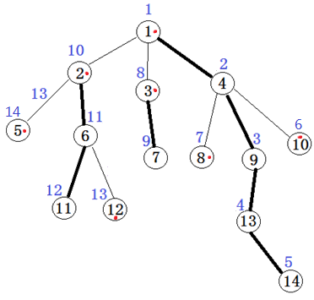
树链剖分
树链，就是树上的路径。
剖分，就是把路径分类为重链和轻链。

Slide 7
树链剖分
怎样进行树链剖分
  树链剖分的过程为2次DFS;
  第一次：找重边；
  第二次：连重边成重链。

Slide 8
树链剖分
记
  siz[v]表示以v为根的子树的节点数；
  dep[v]表示v的深度(根深度为1)；
  top[v]表示v所在的链的顶端节点；
  fa[v]表示v的父亲，son[v]表示与v在同一重链上的v的儿子节点（姑且称为重儿子）；
  w[v]表示v的新编号，即v在线段树中的编号。

Slide 9
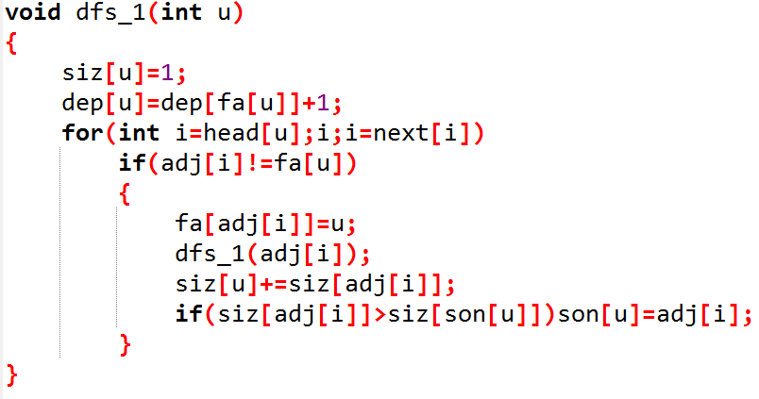
树链剖分
dfs_1：把fa、dep、siz、son求出来，比较简单。
用一次DFS或BFS求出每个节点的尺寸(即自己的子孙节点个数+1)，然后每一个节点选择一个尺寸最大的子节点(有多个最大择随便选择一个)，连接该节点与这个子节点的边化为重边。

Slide 10
树链剖分
连重边成重链
  以根节点为起点，沿重边向下拓展，拉成重链。
  不在当前重链上的节点，都以该节点为起点向下重新拉一条重链（可能是自己到自己的一条重链）。
于是每一个节点都属于且仅属于一条重链
Notes:
链端(这在大部分树链剖分题中需要用到)

Slide 11
树链剖分
dfs_2：
  对于v，当son[v]存在（即v不是叶子节点）时，显然有top[son[v]] = top[v]。线段树中，v的重边应当在v的父边的后面，记w[son[v]] = Index+1，Index表示最后加入的一个节点在线段树中的编号。此时，为了使一条重链各边在线段树中连续分布，应当进行dfs_2(son[v])；

Slide 12
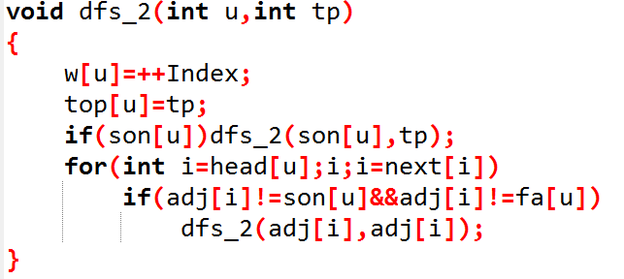
树链剖分
dfs_2：
  对于v的各个轻儿子u，显然有top[u] = u，并且w[u] = Index+1，进行dfs_2过程。

Slide 13
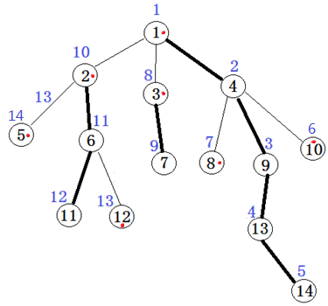
这就求出了top和w。将树中各边的权值在线段树中更新，建链和建线段树的过程就完成了。
较粗的为重边，较细的为轻边。节点编号旁边有个红色点的表明该节点是其所在链的顶端节点。边旁的蓝色数字表示该边在线段树中的编号。

Slide 14
树链剖分
1
1
9
圈内的数字为原编号，圆圈旁边的数字为size值，粗线表示重边。
6
2
3
4
2
4
1
7
3
5
5
圈内数字代表每个点的新编号w。
1
3
8
6
7
2
2
4
8
9
1
9
1
x | 1 | 2 | 3 | 4 | 5 | 6 | 7 | 8 | 9
top[x] | 1 | 1 | 3 | 4 | 5 | 1 | 4 | 1 | 4

Slide 15
树链剖分
剖分完之后，每条重链就相当于一段区间，用数据结构（线段树或树状数组）去维护。
把所有的重链首尾相接，放到同一个数据结构上，然后维护这一个整体即可。
轻边可直接维护，不必在线段树中维护（不好维护，除非把边的权值下移作为点的权值）
Notes:
至于选择什么样的数据结构去维护，要根据题目的需要。

Slide 16
修改操作
单独修改一个点的权值
根据新的编号直接在数据结构中修改就行了。

Slide 17
修改操作
整体修改点 U和点V的路径上的权值
  1、如果U和V在同一条重链上：直接用数据结构修改w[U]至w[V]间的值。

Slide 18
修改操作
整体修改点 U和点V的路径上的权值
  2、如果U和V不在同一条重链上：一边进行修改，一边将U和V往同一条重链上靠，然后就变成了I的情况。
怎样将U和V向同一条重链上靠？

Slide 19
修改操作
V
A.若fa[top[U]]与V在同一条重链上。
修改点U与top[u]间的各权值，然后U跳至fa[top[u]，就变成了I的情况。
fa[top[u]
top[u]
U
Notes:
若fa[top[U]]与V在同一条重链上
修改点U与top[u]间的各权值，然后U跳至fa[top[u]，就变成了I的情况。

Slide 20
修改操作
V
B.若U向上经过若干条重链和轻边与V在同一条重链上。
不断地修改当前U和top[u]间的各权值，再将U跳至fa[top[U]]，直到U与V在同一条重链。
top[u]
U
Notes:
若U向上经过若干条重链和轻边与V在同一条重链上。
不断地修改当前U和top[u]间的各权值，再将U跳至fa[top[U]]，直到U与V在同一条重链。

Slide 21
修改操作
C.若U和V都是向上经过若干条重链和轻边，到达同一条重链。有两种方法：
①可先求得U和V的最近公共祖先LCA，操作就变为整体修改U到LCA和V到LCA值。
top[U]
top[V]
U
V
Notes:
若U和V都是向上经过若干条重链和轻边，到达同一条重链。
每次在点U和点V中，选择dep[top[x]]较大的点x，修改x与top[x]间的各权值，再跳至fa[top[x]]，直到点U和点V在同一条重链。

Slide 22
求LCA
求LCA的算法每次询问只要不超过O(log^2 n)的复杂度,就不会影响整个算法的复杂度.这里,推荐大家使用倍增算法[O(n*logn)-O(logn)],比Tarjan算法好写。效率也较高。

Slide 23
修改操作
C.若U和V都是向上经过若干条重链和轻边，到达同一条重链。有两种方法：
②每次在点U和点V中，选择dep[top[x]]较大的点x，修改x与top[x]间的各权值，再跳至fa[top[x]]，直到点U和点V在同一条重链。
top[U]
top[V]
U
V
Notes:
若U和V都是向上经过若干条重链和轻边，到达同一条重链。
每次在点U和点V中，选择dep[top[x]]较大的点x，修改x与top[x]间的各权值，再跳至fa[top[x]]，直到点U和点V在同一条重链。

Slide 24
修改操作
情况A、B是情况C的比较特殊的2种。
1也只是2的特殊情况。
所以，这一操作只要用一个过程（见下一页）。
Notes:
(省去了情况C中前面的部分过程)。
(即直接跳到了II的最后一步)
不必像分析过程这样复杂

Slide 25
树链剖分
修改操作：例如将u到v的路径上每条边的权值都加上某值x。
  记f1 = top[u]，f2 = top[v]：
    当f1 ≠ f2时：不妨设dep[f1] ≥ dep[f2]，那么就更新u到f1的父边的权值(logn)，并使u = fa[f1]。
    当f1 = f2时：u与v在同一条重链上，若u与v不是同一点，就更新u到v路径上的边的权值(logn)，否则修改完成；
    重复上述过程，直到修改完成。

Slide 26
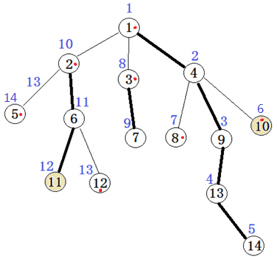
记f1 = top[u]，f2 = top[v]。
例如，要修改11到10的路径时。
  第一次迭代：u = 11，v = 10，
  f1 = 2，f2 = 10。此时dep[f1] <
  dep[f2]，因为是轻边可直接修改，
  v = 4, f2 = 1；
  第二次迭代：dep[f1] > dep[f2]，
  修改线段树中10--12号点。u = 2，f1 = 2；
  第三次迭代：dep[f1] > dep[f2]，因为是轻边直接修改。u = 1，f1 = 1；
  第四次迭代：f1 = f2且u != v，修改线段树中1--2号点，结束。

Slide 27
查询操作
查询操作的分析过程同修改操作。
题目不同，选用不同的数据结构来维护值。
求和、求极值操作：类似修改操作，但是不更新边权，而是对其求和、求极值。

Slide 28
例题：Query on a tree
题意：
一棵N(N<=10000)个节点的树，每条边都有一个权值，要求进行两种操作：
CHANGE i ti：改变第i条边的权值为ti
QUERY a b：询问节点a和节点b之间的路径中权值最大的边的权值。

Slide 29
例题：Query on a tree
样例
输入： 输出:
1 1
3 3
1 2 1
2 3 2
QUERY 1 2
CHANGE 1 3
QUERY 1 2
DONE
数据组数
对于每一个QUERY操作输出对应结果
N
a b c:表示节点a和节点b之间有一条权值为c的边

Slide 30
例题：Query on a tree
直接模拟操作，修改操作每次可以在O(1)做到，询问操作期望复度为O(log₂N)，不过最坏的情况下会达到O(n)。
显然，在大量询问的情况下，直接模拟操作会TLE。

Slide 31
例题：Query on a tree
这是一道树链剖分的经典入门题。
建立树，进行重链剖分，用数据结构维护重链，再进行修改操作和查询操作。
比较理想的支持修改操作且维护区间最大值的数据结构是线段树。

Slide 32
例题：Query on a tree
不过，题中需要维护的是边权。
将边(fa[x],x)的权值，作为点x的权值。
根节点权值为一个无限小的值。
Notes:
(毕竟每个点的父亲节点只有一个)
题目需要，记下每个点所代表的边的序号

Slide 33

例题：魔法树
Harry Potter新学了一种魔法：可以改变树上的果子个数。满心欢喜的他找到了一个巨大的果树，来试验他的新法术。这棵果树共有N个节点，其中节点0是根节点，每个节点u的父亲记为fa[u]，保证有fa[u]<u。初始时，这棵果树上的果子都被Dumbledore用魔法清除掉了，所以这个果树的每个节点都没有果子（即0个果子）
不幸的是，Harry的法术学得不到位，只能对树上一段路径的节点上的果子个数统一增加一定的数量。也就是说，Harry的魔法可以这样描述：Add u v d，表示将节点u和v之间的路径上的所有节点的果子个数都加上d。
Notes:
(毕竟每个点的父亲节点只有一个)
题目需要，记下每个点所代表的边的序号

Slide 34
例题：魔法树
接下来，为了方便检验Harry的魔法是否成功，你需要告诉他在释放魔法的过程中的一些有关果树的信息：Query u，表示当前果树中，以点u为根的子树中，总共有多少个果子？
4
0 1
1 2
2 3
4
A 1 3 1
Q 0
Q 1
Q 2
Notes:
(毕竟每个点的父亲节点只有一个)
题目需要，记下每个点所代表的边的序号

Slide 35
例题：魔法树
第一行一个整数N（1≤N≤100000），表示果树的节点总数，节点以0,1，...，N-1标号，0一定代表根节点。接下来N-1行，每行两个整数a,b（0≤a<b≤n-1），表示a是b的父亲。接下来是一个整数Q（1≤Q≤100000），表示共有Q次操作。
后面跟着Q行，每行是以下两种中的一种：
1. A u v d，表示将u到v的路径上的所有节点的果子数加上d；（0≤u,v≤N-1，0<d<100000）
2. Q u，表示询问以u为根的子树中的总果子数，注意包括u本身的。（0≤u≤N-1）</b≤n-1），表示a是b的父亲。
Notes:
(毕竟每个点的父亲节点只有一个)
题目需要，记下每个点所代表的边的序号

Slide 36
例题：分析
维护一棵树，支持路径加，子树求和
裸题
注意树链剖分本质上是一种Dfs序划分，直接支持子树操作
Notes:
(毕竟每个点的父亲节点只有一个)
题目需要，记下每个点所代表的边的序号

